Slide 1


Thứ … ngày … tháng … năm ….
TOÁN
(Tiết 3)

Slide 2
Bài 2. Tìm chữ số thích hợp.
2 7
3
8 1
9
+
+
-
3
5
4 6
6
2
7
3
7 5
5
6

Slide 3
Bài 3. > , < , =
85 - 56
20
49 + 33
91
>
<
54 + 37
=
37 + 54
72 - 27
>
72 - 30

Slide 4
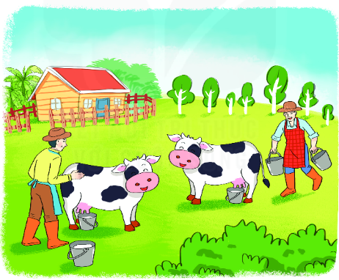
Bài 4. Con bò sữa của bác An mỗi ngày cho 20 l sữa. Con bò sữa của bác Bình mỗi ngày cho ít hơn con bò sữa của bác An 5 l sữa. Hỏi mỗi ngày con bò sữa của bác Bình cho bao nhiêu lít sữa?
Tóm tắt:
Bò sữa bác An: 20 l sữa
Bò sữa bác Bình: ít hơn 5 l sữa
Bò sữa bác Bình: .... l sữa?

Slide 5
Bài giải:
Mỗi ngày con bò sữa của bác Bình cho số lít sữa là:
20 – 5 = 15 (l)
Đáp số: 15 l sữa

Slide 6

5
Số
?
46
74
– 69
+ 48
?
53
– 30
?
?
5
23

Slide 7










